Slide 1
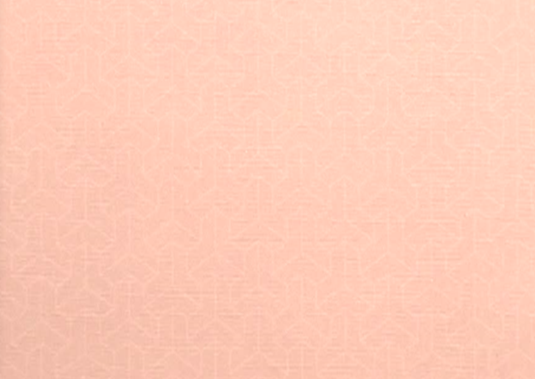
§8.3 三重积分
8.3.1 直角坐标系下的三重积分
8.3.2 利用柱面坐标和区域的
对称性计算三重积分
*8.3.3 用球面坐标和一般换元公式
计算三重积分
返回

Slide 2
8.3.1 直角坐标系下的三重积分
本小节内容提要：
一．三重积分的概念
二．利用直角坐标计算三重积分

Slide 3
一．三重积分的概念
定义：
设 是空间有界闭区域 Ω上的有界函数，
将闭区域 Ω 任意分成 n个小闭区域
表示第 k个小闭区域，也表示它的体积.
在每个
上任取一点
作乘积
并作和
如果当各小闭区域的直径
中的最大值λ 趋近于零时,
这和式的极限存在，则称
此极限为函数
在闭区域 Ω上的三重积分，
记为

Slide 4
被积表达式
积分变量
体积元素
积分区域
被积函数
积分和
注：
①三重积分与二重积分有类似的性质
②空间区域 的体积
③当 f (x, y, z)在闭区域上连续时，三重积分存在

Slide 5
④ 为密度函数，物体占有空间区域
ρ 在闭区域 Ω 上连续，则质量
⑤
即体积元素为
故三重积分可写为

Slide 6
二．利用直角坐标计算三重积分
1.方法一（投影法）(先一后二法）
不妨设
看作质量密度，来求质量

Slide 7
将Ω切成很多竖立的细丝，如图，
细丝在 z 轴上质量分布的区间是
对于任意小区间
质量微元是
这一根细丝的质量为（注意dσ是细丝上的常数）：
由二重积分的定义，全部质量为：

Slide 8
⑴若
则
⑵若
则

Slide 9
注：
①若平行于x轴或y轴且穿过闭区域Ω 内部的直线与
Ω的边界曲面 Σ 相交不多于两点，也可把Ω 投影
到yOz面上或xOz面上，这样便可把三重积分化为
按其他顺序的三次积分。如
②若平行于坐标轴且穿过闭区域 Ω 内部的直线与Ω 的
边界曲面 Σ 相交多于两点，就将Ω 分成若干部分，
利用可加性来求三重积分。

Slide 10
③

Slide 11
例1. 计算三重积分
其中Ω 为三个坐标
面及平面
所围成的闭区域 .
解:

Slide 12
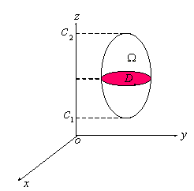
2.方法2（截面法）(先二后一法）
对于任意
作水平截面D_{z}
区间
上薄片分成很多微元，
每个微元的质量为（薄片上dz 是常数）:
由二重积分的定义，薄片的质量为
由定积分的微元法，Ω 的质量为

Slide 13
截面法的一般步骤：
(1)把积分区域 Ω向某轴（例如 z 轴）投影，得
投影区间[a, b] ；
(2)对 z∈[a,b]用过z 轴且平行xOy 平面的平面去截 Ω，
得截面D_{z} ;
(3)计算二重积分
其结果为 z的函数
F(z);
(4)最后计算定积分 即得三重积分值.

Slide 14
经验：
截面法常用来计算被积函数与 x, y 无关，或
较易计算的三重积分

Slide 15
解:

Slide 16
例3. 计算
其中Ω为
及
所围成的闭区域 .
解法1：

Slide 17
例3. 计算
其中Ω为
及
所围成的闭区域 .
解法2（投影法）：

Slide 18
例4. 用截面法计算例1的三重积分
其中Ω 为三个坐标
面及平面
所围.
解法1.

Slide 19
例4. 用截面法计算例1的三重积分
其中Ω 为三个坐标
面及平面
所围.
解法2.
作垂直于x轴的截面
这个直角三角形的面积为：
思考：
故
用形心坐标
试做本题.

Slide 20
练习8.3.1
1.已知 Ω为正方体
答案：
0
2.已知 Ω由 与三个坐标面所围成，则
将三重积分
写成三次积分，
答案：

Slide 21
8.3.2 利用柱面坐标和区域
的对称性计算三重积分
本小节内容提要：
一．用柱面坐标计算三重积分
二．利用对称性计算三重积分

Slide 22
一．用柱面坐标计算三重积分
规定：

Slide 23
如图，三类特殊面：
圆柱面；
半平面；
平 面．
柱面坐标与
直角坐标的关系为

Slide 24
如图，柱面坐标系中的体积元素为
经验：
①注意 ρ 不再是点到原点的距离，
而是空间的点到z轴的距离，或即投影点到原点的距离.
②当区域边界包含旋转面时，常用柱面坐标来计算.

Slide 25
化为三次积分
若：
进一步
则

Slide 26
例5. 计算三重积分
其中Ω 为
及
所围成的闭区域 .
解:
由
得投影
故
原式

Slide 27
解:
由
得投影
故
I

Slide 28
例7.
求圆柱面
,旋转抛物面
及平面
所围成的立体体积
解：

Slide 29
例8. 计算
其中
所围.
解法1（割补法）：

Slide 30
计算
其中
所围.
故

Slide 31
计算
其中
所围.
解法2（分块法）:
把Ω看作中间一个圆柱体
和外面一个“环形的”旋转体
之和：

Slide 32
计算
其中
所围.
解法3（截面法） ：
在截面上用极坐标计算.
D_{z}

Slide 33
练习8.3.2（A)
1.设空间区域Ω 由曲面
所围成，
将三重积分
化为柱面坐标系下
的三次积分有
答案：
2.设Ω为
所围成的区域，则
答案：

Slide 34
二．利用对称性计算三重积分
设
是空间几何体，对任何点
如果总有
（1）
则称 Ω关于 平面对称，
同样地定义另外两种关于坐标面的对称性；
（2）
则称Ω 关于x 轴对称，
同样地定义另外两种关于坐标轴的对称性；
（3）
则称Ω 关于原点（中心）对称；
则称 Ω关于
（4）
轮换对称．

Slide 35
如果空间区域Ω 的边界的表达方式为
那么可用下列方法判别对称性：
（1）若
则Ω 关于平面 z = 0（即xOy 平面）对称；
（2）若
则 Ω关于平面 y = x 对称；
（3）若
则 Ω 具有轮换对称性．

Slide 36
1. 用函数的奇偶性计算三重积分
命题 8.3.1.设 是有界闭区域 Ω上的连续函数．
若Ω关于平面 z = 0 对称， Ω_{上}为 Ω的上半部分．则
特别地，

Slide 37
例9. 计算三重积分：
（1）
（2）
解：
（1）积分域关于z = 0 对称，被积函数是关于 z
的奇函数，故

Slide 38
（2）如图 ，由对称性，
以下用柱面坐标计算其余部分，即

Slide 39
2. 用轮换对称性计算三重积分
命题8.3.2.设 是有界闭区域 Ω上的连续函数．
（1） 若Ω 关于平面 y = x 对称，则
（2）若Ω具有轮换对称性，则

Slide 40
例10. 求三重积分
（1）
（2）
解：
（1）将积分拆成两个积分之和，
易见
(为什么？)

Slide 41
（2）如图， Ω具有轮换对称性，所以
故

Slide 42
练习8.3.2（B)
3.设Ω：球体
则
答案：
4.设Ω：
答案：

Slide 43
*8.3.3 用球面坐标和一般换元
公式计算三重积分
本小节内容提要：
一．用球面坐标计算三重积分
二．三重积分的一般换元公式

Slide 44
一．用球面坐标计算三重积分

Slide 45
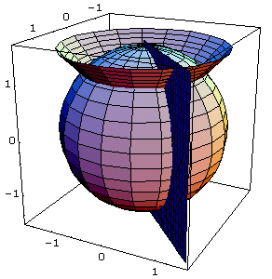
规定：
如图，三类特殊面：
球 面；
圆锥面；
半平面．

Slide 46
如图，
球面坐标与直角坐标的关系为

Slide 47
如图，
球面坐标系中的体积元素为

Slide 48
化为三次积分:
若：
则
特别地：
⑴当 包含原点时，则

Slide 49
⑵当 为球体 (半径 R)时，则
⑶当 为球体 (半径R), f = 1 时，球的体积
经验：
①
中的 x, y, z 常用替换：
②当区域为球体或其一部分时，可考虑球面坐标.

Slide 50
例11 . 求半径为 的球面与半顶角为 的内接圆锥面所围成的立体体积
解：
由图知球面
圆锥面
且

Slide 54
二．三重积分的一般换元公式
定理8.3.1(三重积分的一般换元公式）.设
都是有界闭区域，
在Ω
上连续，
一一变换
的偏导均连续，且
雅可比式
则

Slide 55
柱面坐标变换的雅可比式：
不就面坐标变换的雅可比式：
因此，柱面坐标法和球面坐标法都是本定理的特例.

Slide 56
例13. 计算由如下曲面所围的立体Ω 的体积V：
解：
作变换

Slide 57
故
于是

Slide 58
练习8.3.3
1.试验证在柱面坐标变换
下，
雅可比行列式
答案：
2.试列出用球面坐标求半球体积公式
的算式.
答案：

